Slide 1


Slide 2
Khởi động
Được đi
Giảm tốc độ
Dừng lại

Slide 3
Biển báo đường dành cho người đi bộ
Biển báo cấm
người đi bộ
Biển báo cấm
đi ngược chiều

Slide 4
Biển cảnh báo đá lở
Biển cảnh báo
sắp đến bến phà
Biển cảnh báo
phía trước có trẻ em

Slide 5
Biển chỉ dẫn vị trí
người đi bộ sang ngang

Slide 6
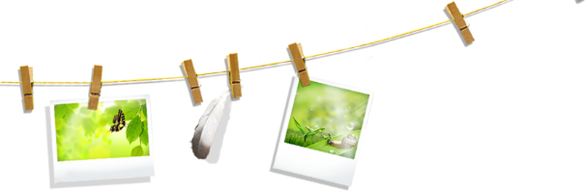





Tiết 2

Slide 7
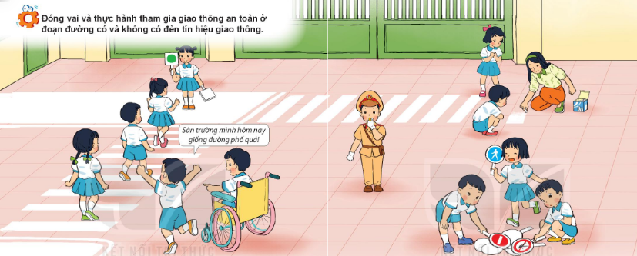

Slide 8
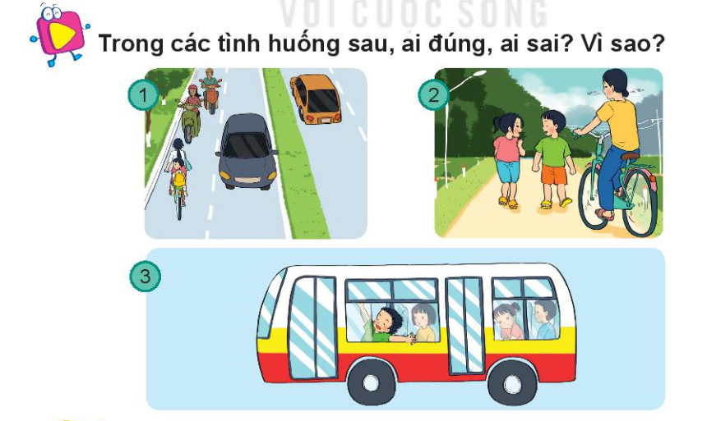
2 bạn nhỏ sai vì đi giữa lòng đường
Xe đạp sai vì đi ngược chiều
Bạn nhỏ sai vì đùa nghịch khi xe đang chạy

Slide 9
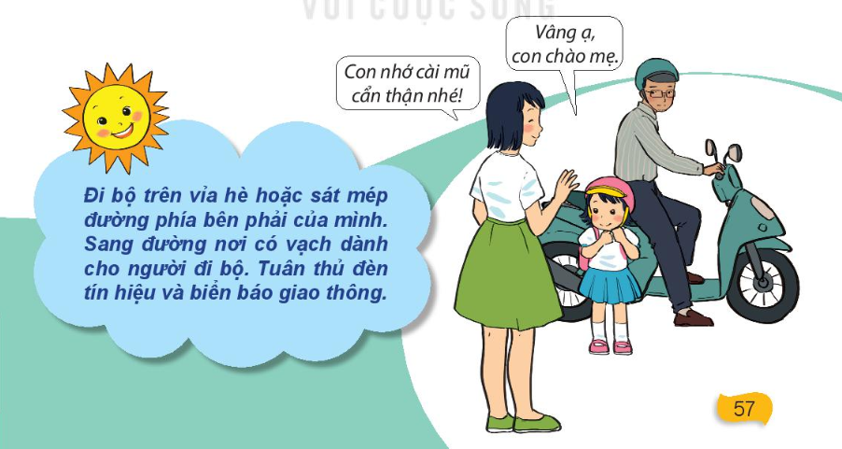
Kết Luận

Slide 10
- Nhận xét tiết học
- Chuẩn bị bài sau

